Slide 1
Aiding the End of Conflict: Reintegrating Ex-Combatants in Colombia
Michael Jonsson, Department of Political Science
Notes:
1) Skrev avhandling om rekrytering, medlemskap och avhopp från FARC 2) Jobbar f n med studie om återintegrering 3) Kommer först summera resultat från avhandling och 4) Därefter diskutera vad vi vet om återintegrering 5) med en kort diskussion om återintegrering av FARC 6) Om det går för snabbt, säg till.

Slide 2
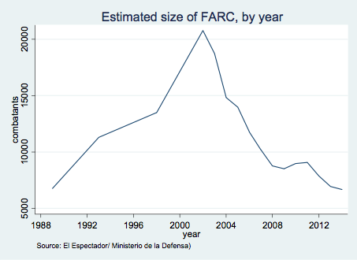
Background: The Decline of FARC
Notes:
1) Detta illustrerar den bakgrund mot vilken avhandlingen utspelar sig – en exponentiell uppgång av FARC fram till 2002 och en drastisk nedgång sedan dess. Kartbilden visar närvaro av FARC:s fronter cirka 2013 – notera dels frånvaro kring de större städerna, dels närvaro i kokaproducerande områden. Avhandlingen, fyra fronter – 16, 21, 47 och 48:a.

Slide 3
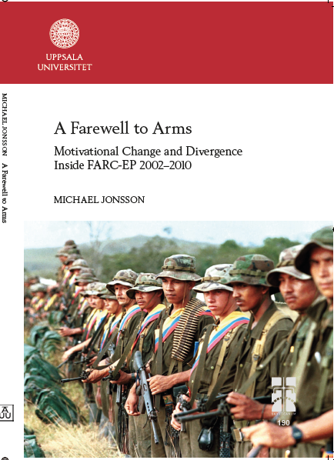
A Farewell to Arms
Focus: Motivational change within rebel units over time.
Data: 100 interviews, 700 survey responses.
H1: Fear and belonging, not greed or grievance.
H2: Motivational change due to battle-field outcomes.
H3: Motivational divergence due to rebel unit function.
Notes:
Avhandlingen utgår från tre teoretiska argument, som kritiserar hur motiv konceptualiserats i många tongivande studier inom fältet…..

Slide 4
H1: Recruitment: No Master Motive in Sight
Heterogenous motives: Twelve response-options, six prominent in survey.
Structured by motive, social relationships single most important.
Low tresholds to enter.
Assymetrical information, poorly considered decision.
High tresholds to exit.
Notes:
Denna tabell baseras på enkätsvar som givits av cirka 700 medlemmar från de fyra fronter som jag studerade. Därmed måste man vara lite försiktig med hur man generaliserar svaren, men kompletterar detta med djupintervjuer, utomstående observatörer, interna dokument, mm – lång metodologisk diskussion som jag inte går in på i detalj här. Första argumentet: fokus på materiella vinster eller ideologisk övertygelse har överdrivits – gäller givetvis inte alla studier, men återkommande antagande. Finner starkt stöd.

Slide 5
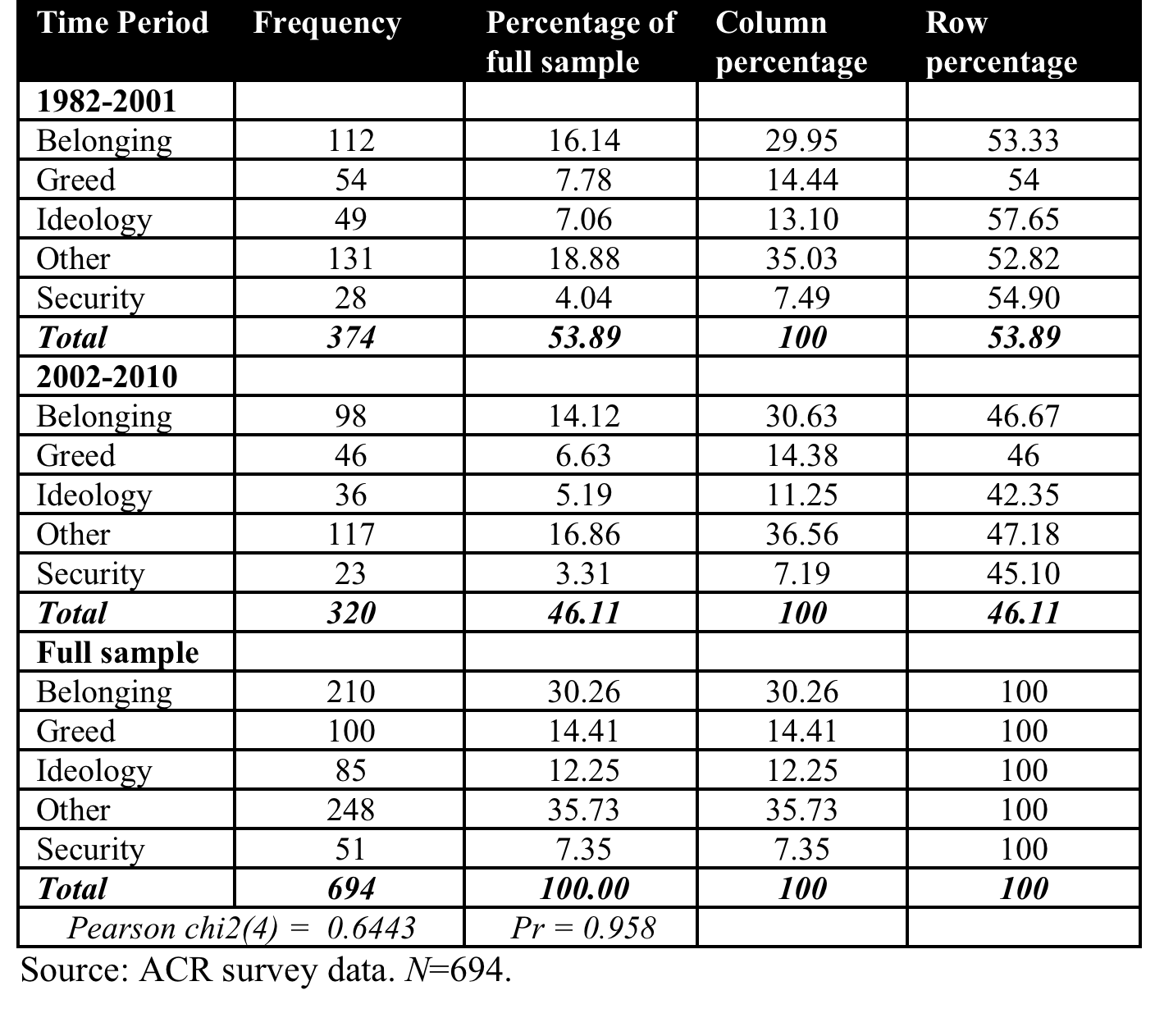
H2: Motivational change over time?
Comparison between 1982-2001; 2002-2010
96% probability the motives are not different.
Puzzling outcome.
Explained by lack of consideration of long-term consequences.
Notes:
Andra argumentet: motiv förändras över tid. Vad gäller motiv för nya rekryter: stämmer tydligen inte. Måste finna en intressant vinkel på ett icke-resultat ☺

Slide 6
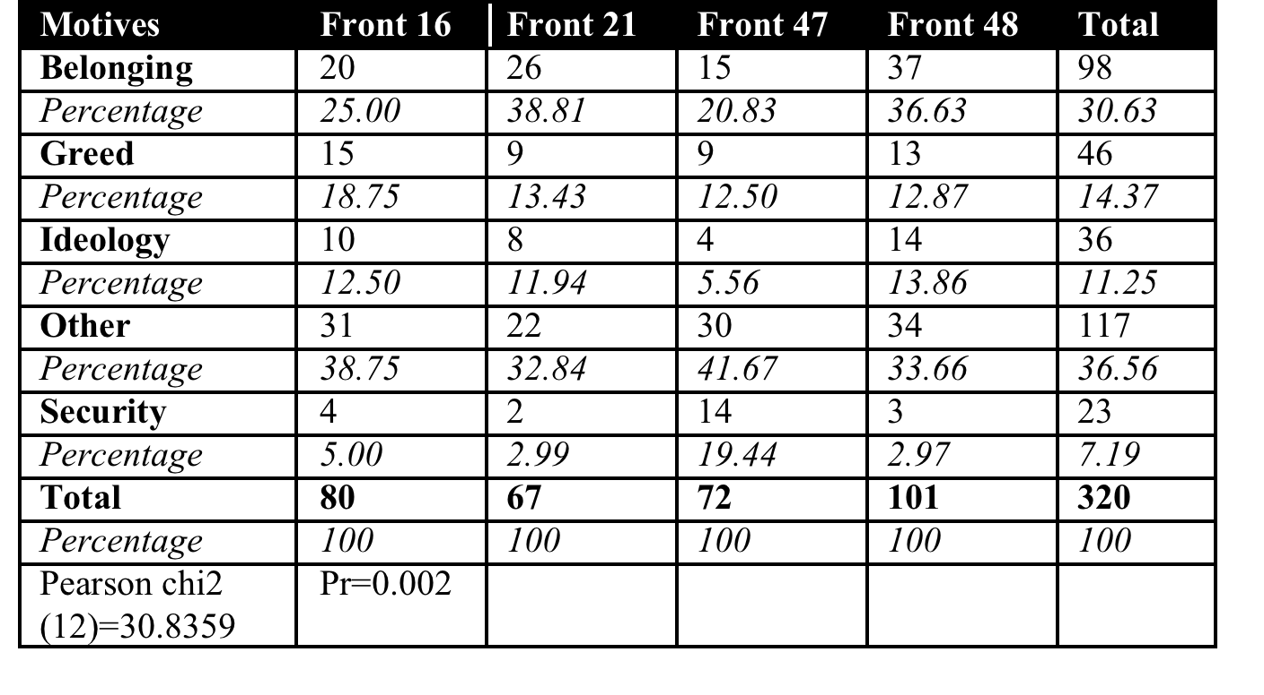
H3: Motivational divergence due to function?
Four fronts with specialized functions.
Expectation: Develop different dominant motives.
Findings: Intense non-state combat yes, others, no.
Mid-level commanders often more important than function of rebel unit.
Notes:
Tredje argumentet: Olika typer av enheter (i detta fall fronter), rekryterar olika typer av medlemmar. Tidigare forskning om finansieringsenheter: Högre utbildning, tar färre risker, mm. Vidareutvecklar detta argument till att gälla olika typer av fronter – stämmer för enhet som stred mkt, inte för de övriga. MLCs extremt viktiga, återkommer senare.

Slide 7
Why is FARC Losing Fighters?
Notes:
I Colombia har man medvetet använt DDR-programmet som en del av gerillabekämpning. Detta har fungerat påfallande väl.

Slide 8
Why did fighters defect?
Motive | Survey response | Primary | Secondary
Ideology |  | 12.2 | 7.8
 | Lack of ideology | 7.8 | 4.9
 | Injustices against the population | 4.5 | 2.9
Greed | Unfulfilled promises | 5.0 | 2.4
Belonging |  | 24.2 | 21.0
 | Because of compañeros who demobilized | 4.0 | 1.7
 | To be with the family | 20.2 | 19.3
Security |  | 20.3 | 9.2
 | Difficulties in combat | 4.5 | 1.3
 | Mistreatment | 2.3 | 2.9
 | Threats against you | 6.6 | 2.7
 | Threats against the family | 3.6 | 0.9
 | Assasination of a family member | 3.3 | 1.4
Other |  | 38.0 | 59.5
 | For believing in the program of the state | 3.5 | 3.0
 | Regain liberty | 23.2 | 26.1
 | Commander's orders | 1.0 | 0.4
 | Other | 10.4 | 30.0
Total |  | 100.0 | 100.0
43% “to be with family” or “regain liberty”.
Security a major motive for defection.
Interviews suggest that security was the main motive.
Major risks associated with exiting FARC.
Need strong push factors to leave.
Notes:
Varför enskilda individer hoppar av säger oss något om hur väl det kommer att fungera att återintegrera dem. För det första, tar stora risker för att lämna FARC individuellt. Frågar man dem i en enkät – ”familjen” respektive ”återfå frihet”. I intervjuer återkommer detta om man frågar ”varför” hoppade du av, men om man frågar ”hur gick det till?” är frågan en helt annan. I GAHD-data anger 32% ”mistreatment” och 16.7% ”pressure from military operations”. Rosenau et al 2014.

Slide 9
Reintegration: AUC and FARC
AUC 2004-2006
FARC 2002-2012
Mainly collectively, following informal ”peace agreement”.
32 000 in 3 years.
Difficulty identifying fighters/ weeding out opportunistic non-combatants.
18 000 weapons handed in.
Many reintegrated with members of former units.
Initially no specific track for MLCs.
Individual demobilization.
In total 17000 individuals, between 1000-3000 annually.
Accumulated detailed knowledge of membership. Increasingly selective.
Payments for war materials.
Command and control broken through demobilization. Some persecuted.
Specifically sought out MLCs.
Notes:
Själva återintegreringen av ex-kombatanter sköts idag av ACR, med likartat stöd och möjligheter. Trots det har detta lyckats olika väl, vilket delvis förklaras av formen för avmobilisering. 1) Stor ”våg” av ex-kombatanter, vs mer hanterbara mängder; lättare att identifiera FARC-medlemmar, kring AUC visste man mindre; lite vapen lämnades in och en del används idag av BACRIM, vs ekonomisk ersättning för vapengömmor; gick igenom programmet delvis med gamla enheter vs FARC försökte flytta inom landet/gömma sig; inget specialspår för MLCS vs. helt program för att avmobilisera MLCs.

Slide 10
Outcomes of reintegration
 | AUC | IFARC | CFARC?
National-level stability | Decreased displac. homicides, etc. | Gradual conflict de-escalation. | End major political conflict?
Exit | 23 500 (42.2%) left program. Why? |  | Depends on pr.
Security | Several thousand have died. Mainly problem for AUC ex-combatants. |  | Face severe threats.
Leadership remobilization | AUC MLCs today lead BACRIM. | Some transition, but not leaders. | Potentially major problem.
Recidivism of foot-soldiers | Major problem. | Limited problem. | Depends on MLC; challenge.
Territorial control | Turf-wars among successor groups. | N/A. | Likely problem.
Notes:
Här jämför jag utfallen för avmobilisering av AUC respektive de ”individuellt” avmobiliserade FARC-medlemmarna, och resonerar kring sannolika konsekvenser om FARC avmobiliseras kollektivt; på en nationell nivå så har avmobiliseringarna haft positiv inverkan, även om detta är multikausala fenomen; på individuell nivå mer blandat. Stor andel har försvunnit, vilket har både positiva och negativa förklaringar (fått jobb; tröttnade på icke-fungerande program; kände sig stigmatiserade; recidivism eller döda; mm); Har inte exakta siffror ang. antal döda just nu, men det är stora siffror, preliminärt 10% eller fler av populationen, och prel. främst AUC-medlemmar – kommer vara stort problem för FARC också; Ledarskapet skapade s k arvtagargrupper; begränsat problem för IFARC – kan ev. bli ett betydande problem för ett fredsavtal. Recidivism – återigen, större problem för AUC än FARC , för hela populationen cirka ¼ inom loppet av 4-5 år; i avgränsade områden blev det MER våldsamt efter AUC avmobiliserades. Kan ske även m. FARC. Slutsatser;

